Slide 1
技職教育面臨的挑戰
食品科學系 | 黃筠捷
資訊管理系 | 吳明軒
餐旅管理系 | 施彥彤
木材科學設計系 | 蔡昕恬

Slide 2

我讀的東西真的有用嗎?
升學?
工作?

Slide 3
校院改制改名問題

Slide 4


校院改制改名問題
自教改推動以來，為提升技職教育人才培育素質，教育部積極輔導專科及技術學院改制改名，成為以科技大學為主流的高等技職教育體制並加以大量設置綜合高中，調降高中職學生人數比例，加強通識教育及招收高中應屆畢業生
EX.
屏東技術學院→屏東科技大學
東方設計學院→東方設計大學
崇右技術學院→崇右影藝科技大學
台北海洋技術學院→台北海洋科技大學

Slide 5
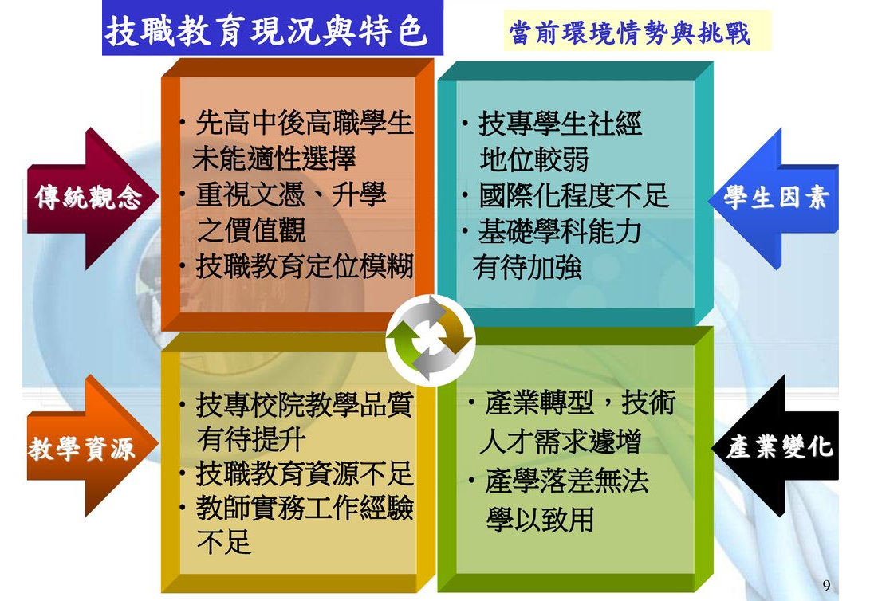
校院改制改名問題
但卻未能在基本能力及專業技術能力上有所精進，導致技職教育內容無法務實致用的質變，包括師資、課程及學生三方面均有朝一般大學之學術研究傾斜的變化。

Slide 6
教師實務能力問題

Slide 7

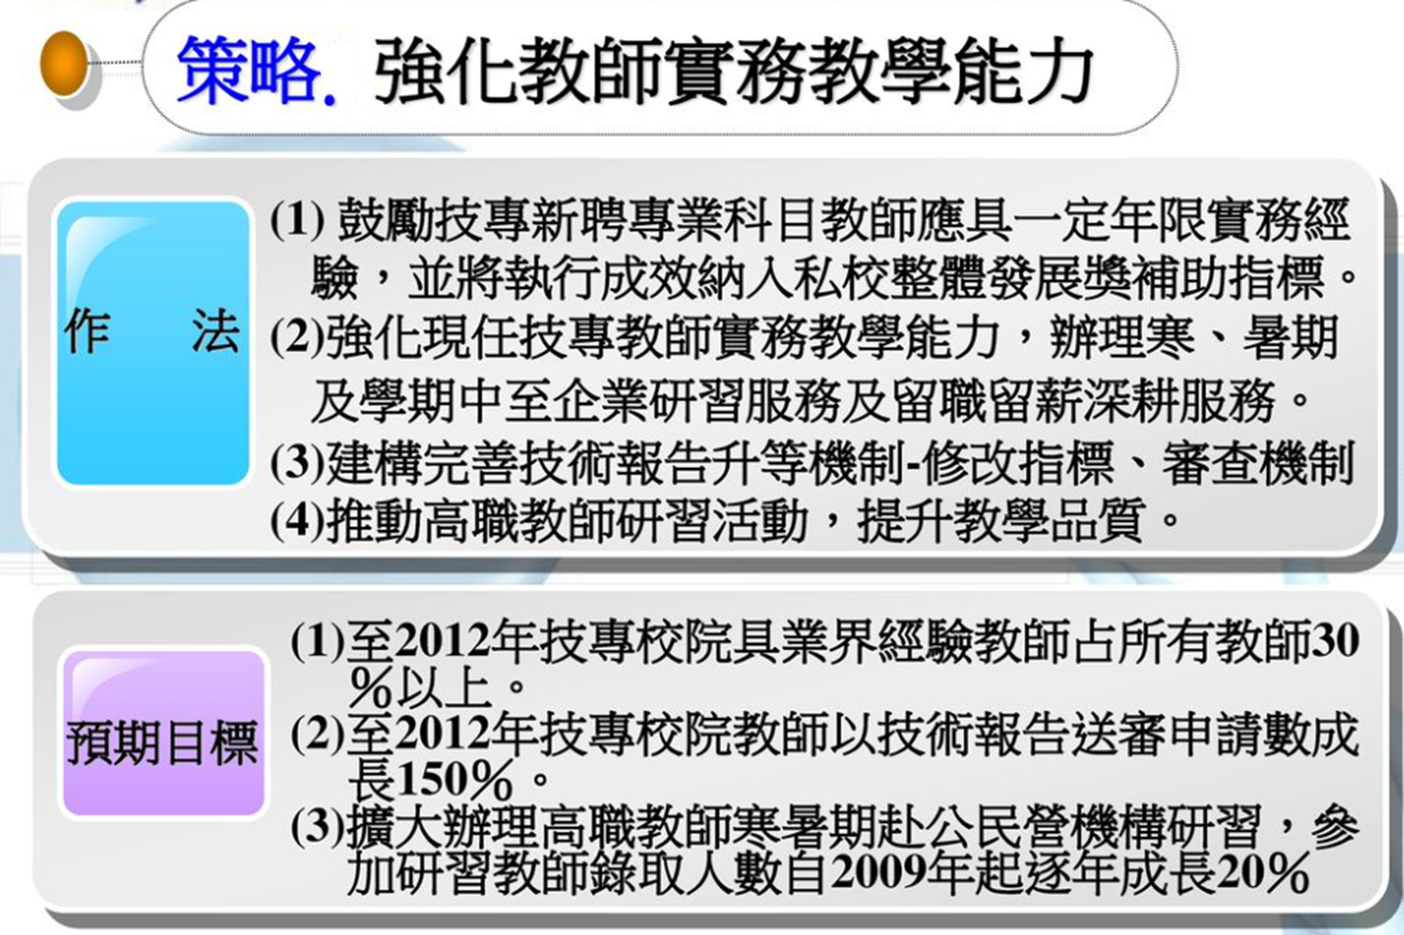
教師實務能力問題
嚴長壽曾對我國技職教育有如下批評：「技職教育偏差已造成基層技術勞力短缺，無實務經驗的博士攻占技職體系、業師努力拼博士……。」
技專院校師資來源確實以國內外普通大學之研究所為主，半數以上教師缺乏實務經驗，教學逐步朝向理論發展。

Slide 8
教師實務能力問題
起因來自政府部門有關五年五百億 、頂尖大學、國科會與教育部各項傑出研究，以及多數大學校內研究傑出 、講座教授相關獎項的審查，仍相當重的比例是以SSCI、SCI等期刊文章及其影響力(IF)為評比標準。
教師以技術報告升等送審率低，且各校以業界實務能力聘任之專業技術教師為數少，因此以學術導向的技專教師升等聘任制度，對課程教學反而逐漸與普通大學接近，模糊技職教育的特色，與產業界需求脫節。

Slide 9
課程規劃實施問題

Slide 10
為了因應社會變遷，技職教育加入了許多人文及資訊化的課程，造成學生專業能力的滑落
高職教育逐漸萎縮且目標定位不清，技專院校的課程及教學也與普通大學日漸趨近，未能落實建教合作、實習及本位課程推動機制。

Slide 11
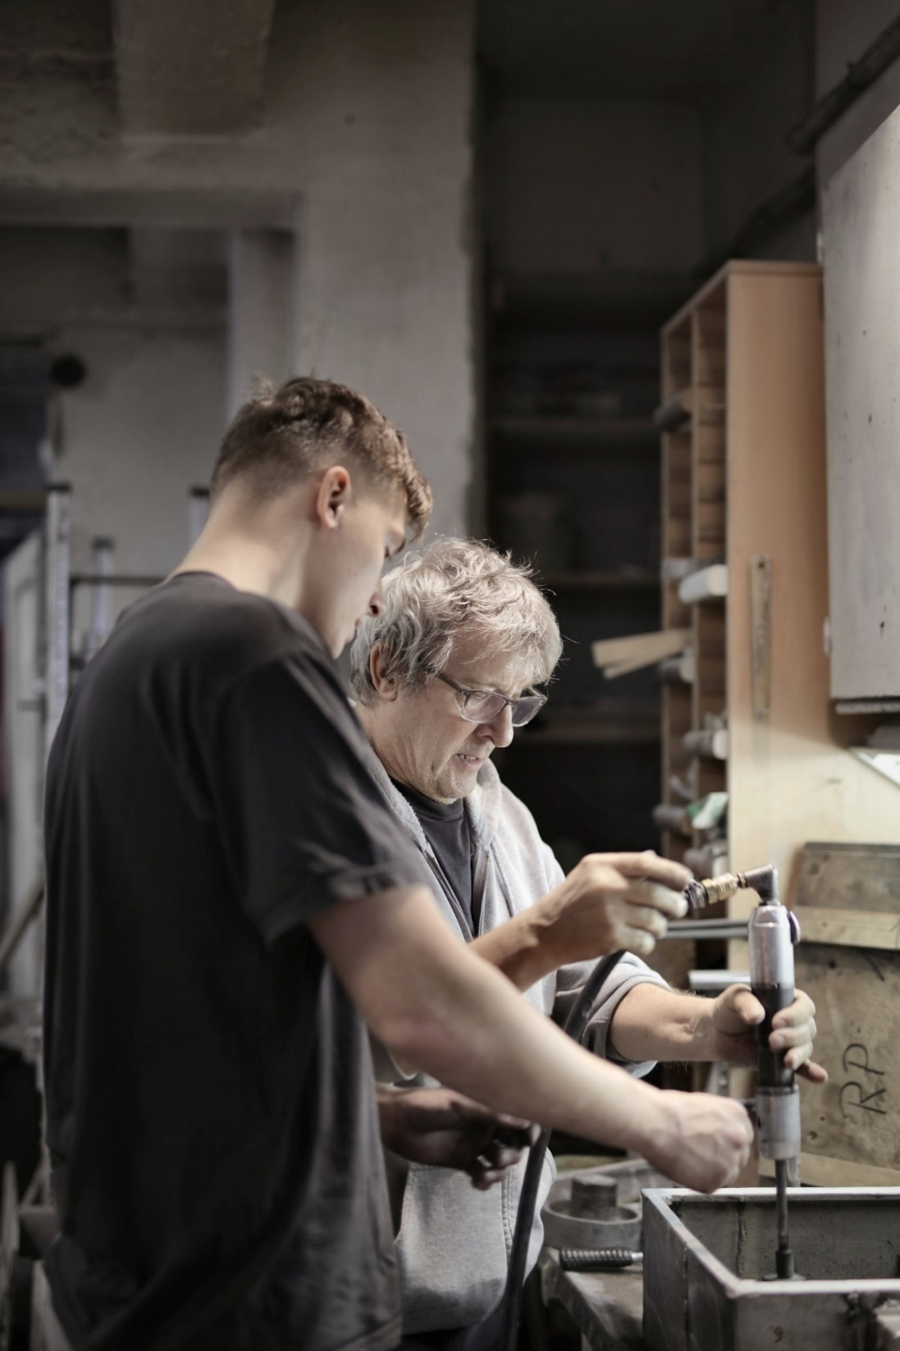
李隆盛、賴春金認為，校外實習應該儘可能使學生在真實的工作經驗中學習和成長。
學生實習有酬或無酬，被認為是檢驗學生深入職場真實工作程度的重要準測，因此技專院校外實習課程應以「富有學習的有酬工作經驗」為理想。

Slide 12
學生素質問題

Slide 13
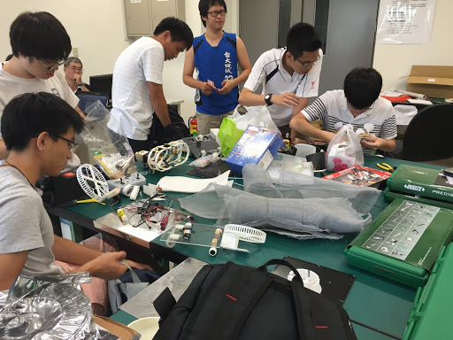

高職受到升學主義及考試領導教學的影響，使高職從職業技能為主的就業導向，轉變為追求升學發展，技職教育的特色因而淪失

Slide 14




加上一般社會傳統仍有重學術輕實務觀念，技職教育淪為學生次級選擇，在生源不足以及部分學校為提升學生素質情況下，技專校院開始招收基礎學科能力好的高中學生，排擠高職學生的升學進路，衝擊弱化高職教育

Slide 15

而課程安排無法因應學生個別程度差異，造成學習意願不高，學生程度反趨低落。

Slide 16
十二年國教政策影響問題

Slide 17
十二年國教政策影響問題
「十二年國教的精神是適性揚才、多元入學。但現在大家只看到升學制度，這才是最糟糕的，」新竹教育大學教育系助理教授謝傳崇搖頭。從國中小老師到國中校長，他充分了解現場的實況。
雖然，除升學制度之外，教育部早已將十二年國教，畫出完整的關係圖，包含三大遠景、五大理念、六大目標，執行策略上則有七大面向，涵蓋二十九個方案。但二十九個方案，卻流於紙上作業，在執行上，出現極大落差。
師資培訓沒有跟上腳步。翻開二十九個方案中，有關課程與教學方面，只提到國中教學正常化、適性輔導及品質提升。師資培訓部份隻字未提。

Slide 18


技職教育危機1:技職教育學生品質普遍低落：
於技職教育體系下的黃耀南說，台灣教育已被嚴重扭曲，技職教育淪為「最後的選擇」，國中教育就是一連串的考試和重複練習，學生自然無法瞭解自己的性向和興趣，只能成績好的進高中、成績差的進高職。
技職教育危機2:學費低廉的誘因消失
過去教改廣設高中大學，十二年國教免學費政策，使得技職教育體系的學費較低廉誘因喪失，儘管十二年國教高中排富、技職教育不排富，但社會要讓孩子讀高中的觀念已根深蒂固，學費早已不是關鍵。
技職教育危機3:教育資源分配不均
自2014年起開始實施十二年國教，但行政院所編列技職教育總預算卻較2013年減少，遭到質疑為「輕技職」。
配合十二年國教所新修「高級中等教育法」，只有特色招生和免試入學兩條路，此入學制度設計將壓縮技術型高中的特殊招生需要，扼殺技職教育生機，呼籲「莫讓技職教育淪為十二年國教政策的犧牲品」。

Slide 19
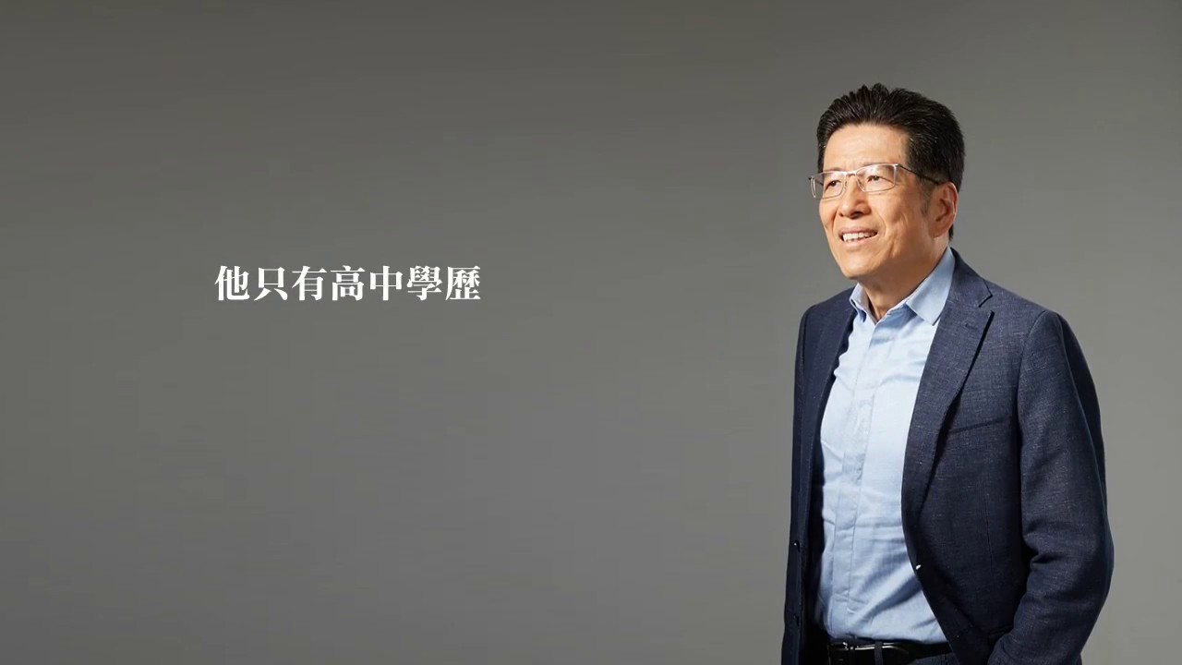
嚴長壽 (【2015.11.30】嚴長壽批高教.技職教育 將大崩壞。
讀書不該是唯一專長，卻被教育政策壓縮成唯一方向，技職教育完全被摧毀，職校升格專科、專科變學院、又成科大。升學直升梯讓許多年輕人不願當基礎螺絲釘的技師，台灣的中間空掉了，沒有腳踏實地的基礎人力，許多碩博士卻變成宅男宅女在家，找不到未來。
技職教育嚴重學術化，導致台灣缺乏基礎技術人才。
有熱忱與天分的技職明日之星，可能被排擠無法升學習得一技之長。
台灣的家長迷信補習、迷信分數，卻無意間成為孩子成長最大的絆腳石，甚至可能是扼殺孩子天賦的頭號殺手。

Slide 20

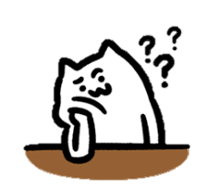
改善技職教育1:適性輔導
期盼政府落實國中適性輔導，讓不同性向的孩子都瞭解自己想走的路，不要一窩蜂的去擠一般高中；而十五歲的國中生在人生的歴練有所不足，均仰賴學校老師的意見來判斷，而絕大部分的國中老師，均來自師範或高教體系，對技職教育沒有深刻的了解，亦無職場經驗，恐無足夠輔導能力，這點也是需要注意的。
改善技職教育2：普通教育與技職教育雙軌制
目前社會上普遍產生技職生是二流學生的錯誤認知,人才大多集中在學術界,技職教育體系吸收不到優秀人才,對於中小型與在地産發展座生極大衝擊。
該學習德國教育普通教育與技職教育雙軌制,定位清楚培育專業的技術人才,甚至要產學合作,技職實習從國中就要開始。

Slide 21
十二年國教政策影響問題
德國模式為二元制（Dual System）
由事業單位招收國中畢業生，依據勞動法規簽訂學徒契約，開始業界師徒制培訓，再定期送到職校接受相關教學。
學徒是「在業界學技術、在學校學國民基本課程及專業相關課程」，實務面上不會產生學用落差，職校也不必花大筆經費購置設備，卻永遠追不上業界。
德國模式思維：企業並非拿出經費或撥出產能給在校學生使用，而是付給自家學徒的訓練費用及員工薪水罷了！
德國模式的缺點：(1)過早分流；(2)18歲以下青年進入職場，不符合國際人權公約的立場。

Slide 22
十二年國教政策影響問題
德國和台灣技職教育的差距
近距離接觸德國技職教育，發現他們追求完美，不容錯誤的精神，而台灣在學校都只是為了應付考試、作業。
採行小班制度，讓每個學生都有實作機會， 4、5個學生圍繞在全新機械設備旁，依據業師教學步驟一步一步實作的「小班教學」，「這跟台灣採大班制再拆成兩組，輪流用設備的感覺根本不一樣」
德國的技職學生一星期只有一到兩天在學校上課，其餘時間都在企業實習，學校老師中業師幾乎占超過一半，學校的設備也多來自企業贊助，符合最新規格。台灣產學合作專班的學生畢業後，就算直接就業或進入企業實習，擔任的職務通常只是操作機台，與自己原本的專業無關。
德國技職升學考試考的是「實作」
「德國不是因為擁有工業強國的地位，才有這樣的技職教育，而是因為有這樣的教育，讓它成為工業強國，」

Slide 23
十二年國教政策影響問題
四大建議
我們用與市場、與職業現場隔絕的學校來教技職；但其實工作現場才是技職教育最合適發生的地方
我們的技職教育內容，主要由教師、學者規畫；但每天在現場奮戰的工匠與師傅，才最知道該教些什麼。
學生表現是否能得到專業證明常由教師判斷和給分；但要面對市場挑戰的師傅們，才最知道標準是什麼。
對於那些到實務界當學徒、當助手的年輕人，我們的政府採取不理不睬的態度；但其實政府應該要當職業公會的「守門員」，確保他們在技能、知識、態度與性格上得到優良的培育，幫助職業界確保入行新人的水準、幫助產業把關從業人員的素質

Slide 24
少子女化問題

Slide 25

少子女化問題
依據內政部人口統計資料顯示，國小在學總人數從2001年的192萬5，491人，驟降為2018年115萬8，557人，少子女化導致各級學校招生缺額不斷擴大。學生因傳統升學主義之影響，就讀志願本傾向先選擇普通教育，在少子女化且高等技職教育市場供過於求情況下，將造成高職缺額暴增，影響銜接高職之技專院校生源進路，技專校院未來在招生與經營方面將面臨更加嚴峻的考驗。
少子女化對技專校院在學校經營管理所面臨問題，有教育經費相互排擠、學校將面臨招生不足之困境、學校過度競爭形成資源浪費、高等教育品質下降、師資過剩的人力資源閒置等。

Slide 26
少子女化問題
少子化
生源減少→招生問題
老年化時代→就業市場、就讀系科的轉變問題
招生困難→ (學校、老師)退場問題

Slide 27
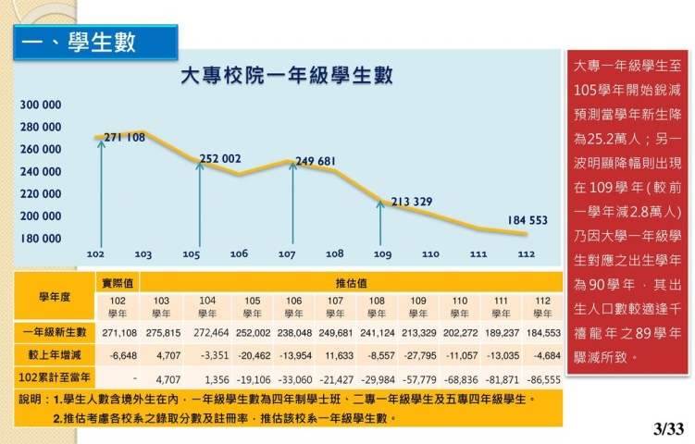

Slide 28
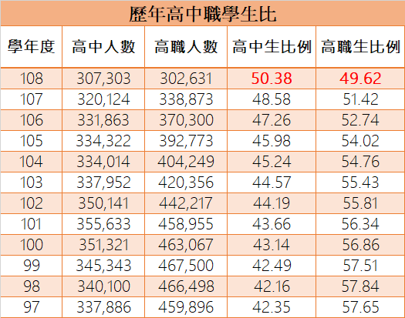
資料來源：技職3.0 Craftsmanship Insights｜台灣第一個技職平台

Slide 29

學費負擔問題

Slide 30


平均高職的學生學雜費為高中生1.5倍
除了書籍資源還有各項材料、工具費等
教育部推動高中職免學費方案：
100-102學年度推動家戶年所得114萬元以下學生免學費
103學年起逐年實施高職免學費
Notes:
據統計進入高職學校就讀的學生，學雜費負擔約略是高中生的1.5倍，同時還要付擔個人自備的工具及材料費，但在重視學術的台灣，高職學校師生所享有的資源卻較普通高中為匱乏
為此教育部在110-102學年度，推動高中職免學費方案，家戶年所得114萬元以下學生，皆免納學費，而後在103學年度又根據高級中等教育法第2條及第56條規定：「符合一定條件者，免納學費」，從該年入學之新生開始逐年實施高中職及五專前三年免學費的制度

Slide 31
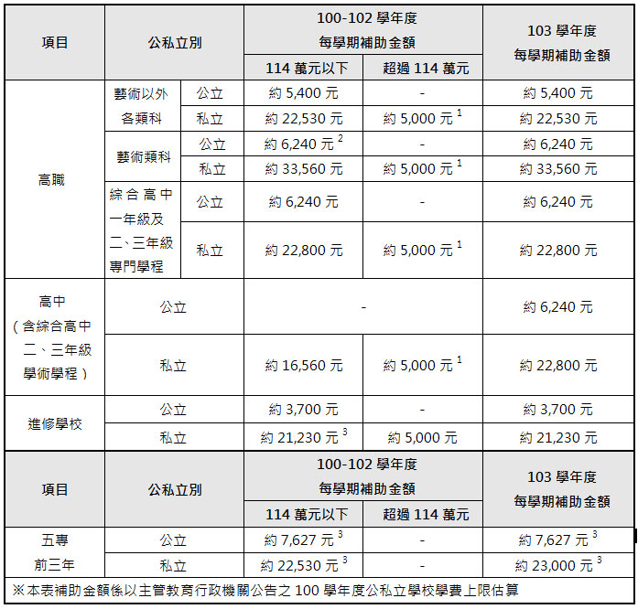
*註1:家戶年所得超過114萬元或不符合不動及年息定,核立高中定額補助(不含五前三年),依户籍別申請
*註2:公立高職藝術類科學費標準依據高雄市100年度收費標準訂定。
*註3:五前三年因各校收標準不一且每年有異動可能,故實際補助額度不超過表列金額為原則 。
Notes:
戶籍別申請：北市6000元,高雄市5000元、教育部5000元教育部主為設籍灣省、金、祖者·並含設籍北市或高雄市,因父母設籍條件未能符合市相關規定者)
五前三年：五專前三年
教育部本部每年另行函知五專各校該學年度補助金額上限
此表可以一覽教育部的學費補助制度，同時也有註記做說明，若家戶年所得超過114萬元或不符合不動產及年息定存，則依戶籍別進行申請，同時藝術類別也因費用較高而較高的補助。

Slide 32
學用落差問題
Notes:
最後一項是學用落差問題，很多企業都在說，現在的人才不好找，就讓我們來看一下究竟高職教育，是哪一個環節出了差錯，才會讓企業都搖頭

Slide 33

學用落差問題
造就原因
重學術、輕技術
(學科理論化、提供專業知能不足、缺乏實務經驗的師資)
企業選校不選系
證照重量不重質(技能檢定淪為升學工具)
「次等教育」觀念導致技職校院招收的學生素質下降，影響技職教育競爭力

Slide 34

學用落差問題
造就現狀
推動產學合作與業界交流腳步較慢
無法跟上產業發展所需
培育之人才難以為產業所用

Slide 35
學用落差問題
「技職教育再造」第一期計畫面向及策略
5個面向 | 制度 | 師資 | 課程與教學 | 資源 | 品管
10項策略 | 試辦五專菁英班紮實人 力 | 強化教師實務教學能力 | 擴展產學緊密結合培育 模式 | 改善高職設備提升品質 | 建立符合技 專特色評鑑 機制
 | 強化實務能 力選才機制 | 引進產業資源協同教學 | 落實學生校外實習課程 | 建立技專特色發展領域 | 落實專業證照制度
「技職教育再造」第二期計畫面向及策略
３個面向 | ９項策略
制度調整 | 政策統整 | 系科調整 | 實務選才
課程活化 | 課程彈性 | 設備更新 | 實務增能
就業促進 | 就業接軌 | 創新創業 | 證能合一
Notes:
技職教育最大的價值在於提供學生學習就業所需的知能， 雖然學生未來發展所需的人文及基礎的學科能力不可缺，但技職教育的學習內涵仍應以可以獲得雇用技能為主要的考量。
因此我國教育部在2009年至2012年推動「技職教育再造」第一期計畫，目的在於 「強化務實致用特色發展」及「落實培育技術人力角色」。讓現今技職教育所面臨的這些問題能有效的改善，以保證技職教育的學習內涵符合就業市場的需求，提升學生就業力。

Slide 36
參考資料

Slide 37
https://slidesplayer.com/slide/11136135/
http://bbs.archi.sdnl.org/viewtopic.php?t=3973
https://www.cw.com.tw/article/article.action?id=5075783
https://www.tvet3.info/20210119-2/
教育部國民及學前教育署https://www.k12ea.gov.tw/Tw/Unique/FAQDetail?cate1_id=C0C06A62-A856-48BB-A410-9E9C361BE503&Keywords=&filter=C49CFCC1-11D8-49BD-AFB8-95856E82E58D&page=0

Slide 38
Thank you

